Slide 1


Пешеходна обиколка из София
Начална точка: Храм-паметник „Свети Александър Невски“
Крайна точка: Национална художествена галерия
Продължителност: 3 часа

Slide 2
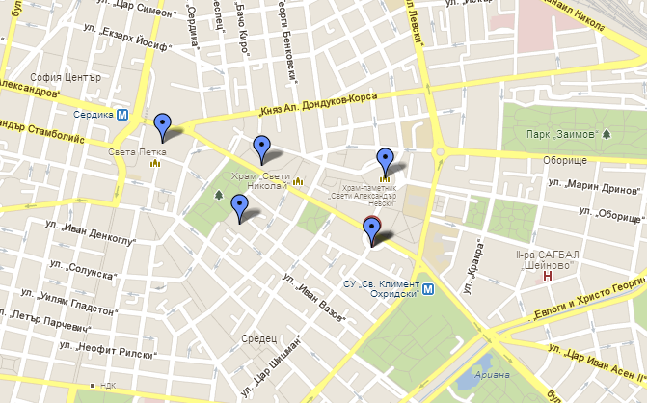
Карта на маршрута

Slide 3
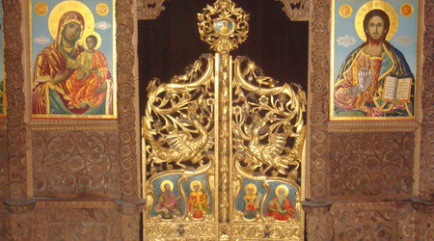
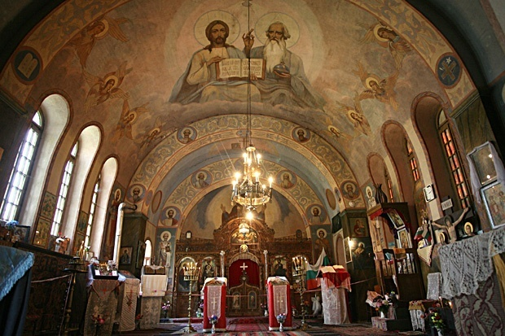
Храм-паметник
„Свети Александър Невски“
Православна църква, построенa в чест на Александър II, наричан още "Цар Освободител". Храмът е един от символите на София. Основният камък е положен през 1882 г., а строежът е завършен през 1912 г. Храмът е по проект на руския архитект проф. Александър Померанцев. По настоящем е втората по големина църква на Балканския полуостров и служи за катедрален храм на българския патриарх.

Slide 4
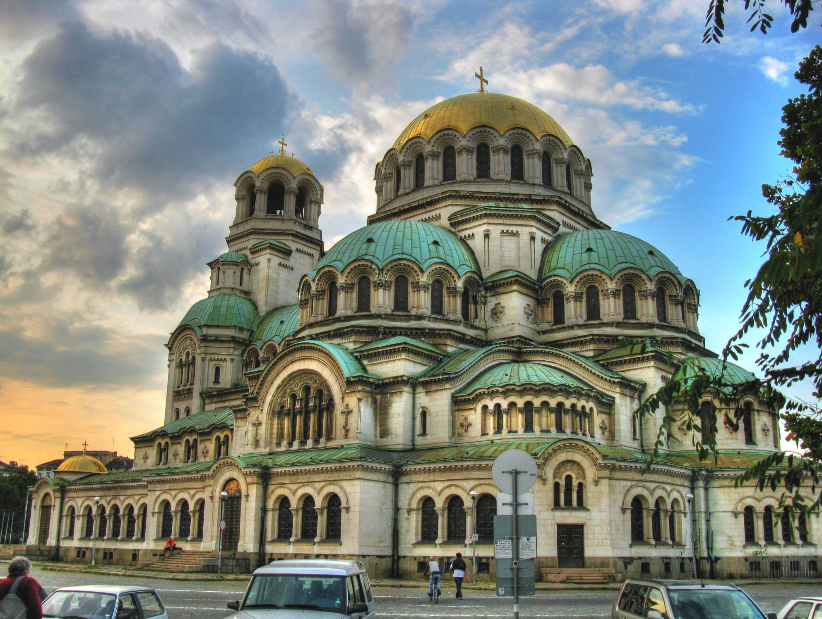

Slide 5
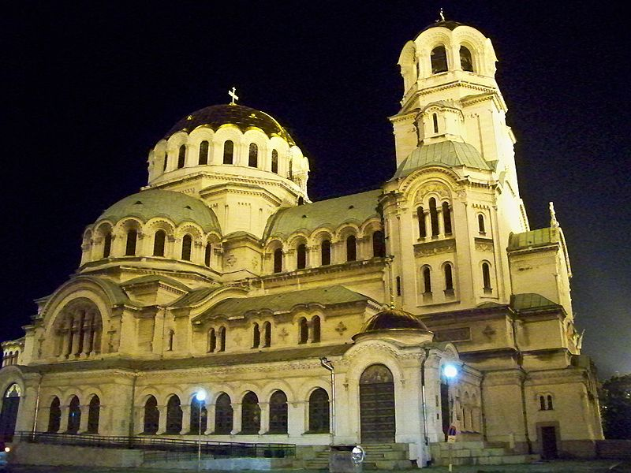

Slide 6
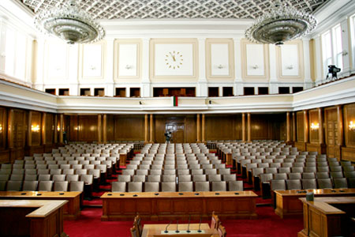
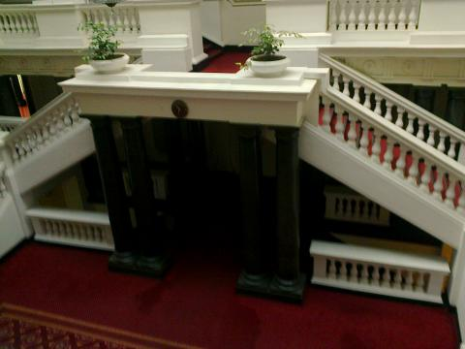
Народното събрание
Сградата на Народното събрание е построена само за няколко месеца през 1884 г. по проект на австрийския архитект Константин Йованович. Тук, в най-високата точка на столицата, се намирал древния некропол на антична Сердика. Най-въздействащо в сградата е фоайето от северния вход с белите стълбища и двата реда колонади, осветявани от ограмен кристален австрийски полилей , тежащ повече от тон.

Slide 7
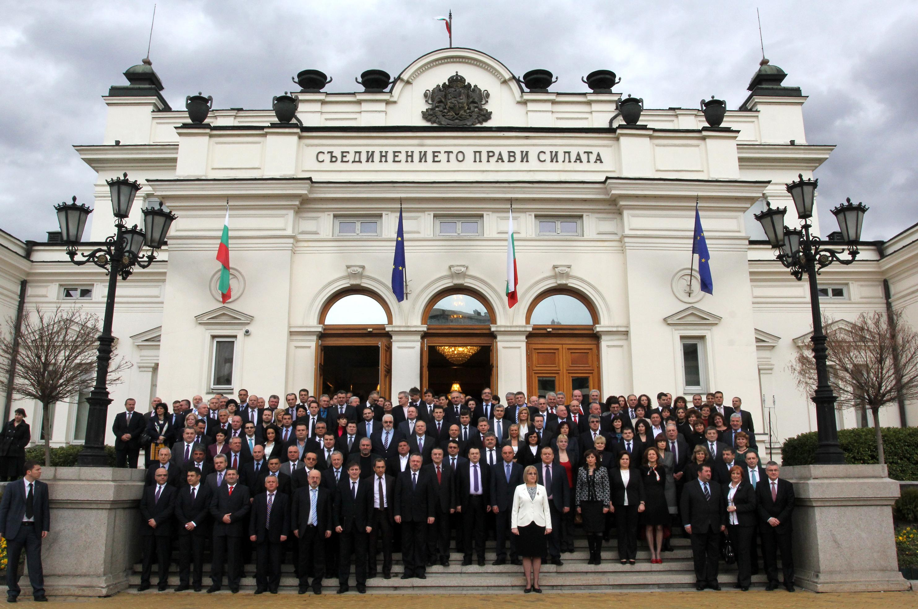

Slide 8
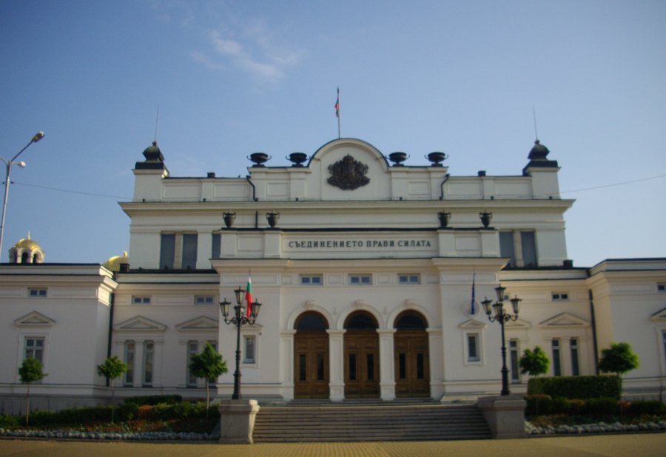

Slide 9
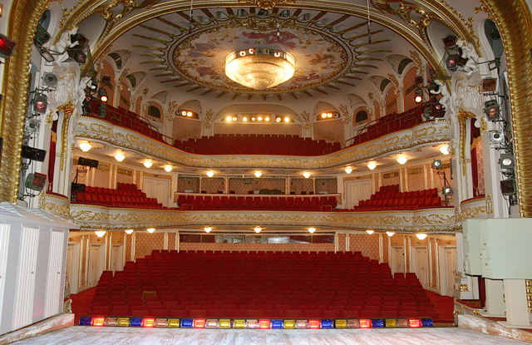
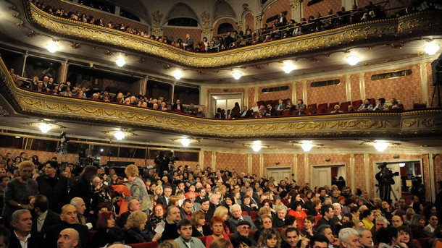
Национален театър
„Иван Вазов“
Най-старият театър в България след Освобождението. Сградата е построена в близост до бившия княжески дворец по проект на виенските архитекти Херман Хелмер и Фердинанд Фелнер, завършена е в края на 1906 г. и е открита за представления на 3 януари 1907 г. По време на бомбардировките (1943–1944 г.) е засегната сериозно, но е възстановен още през 1945 г. Последното преустройство е през 1971–1975 г., когато се създава и специална камерна зала.

Slide 10
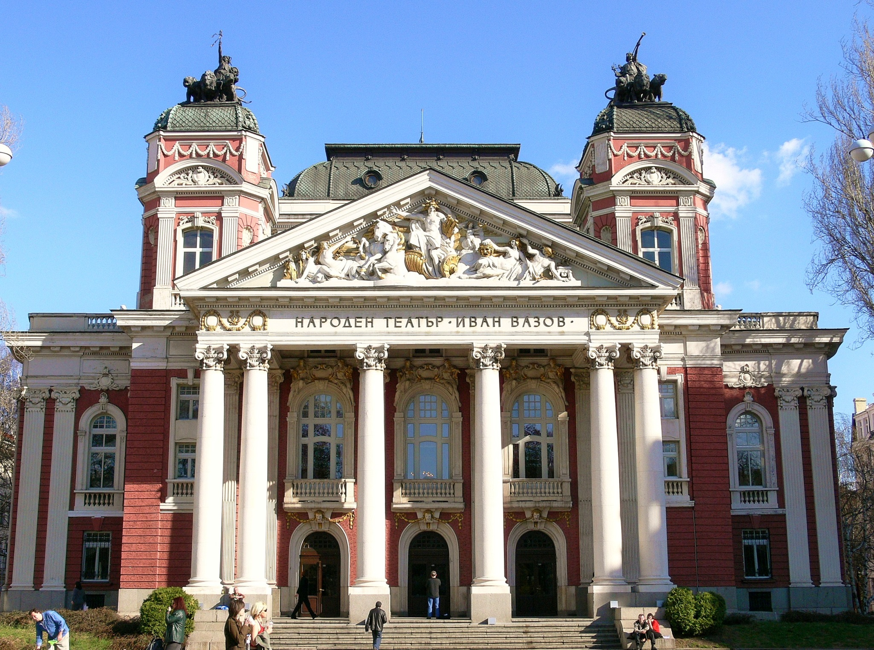

Slide 11
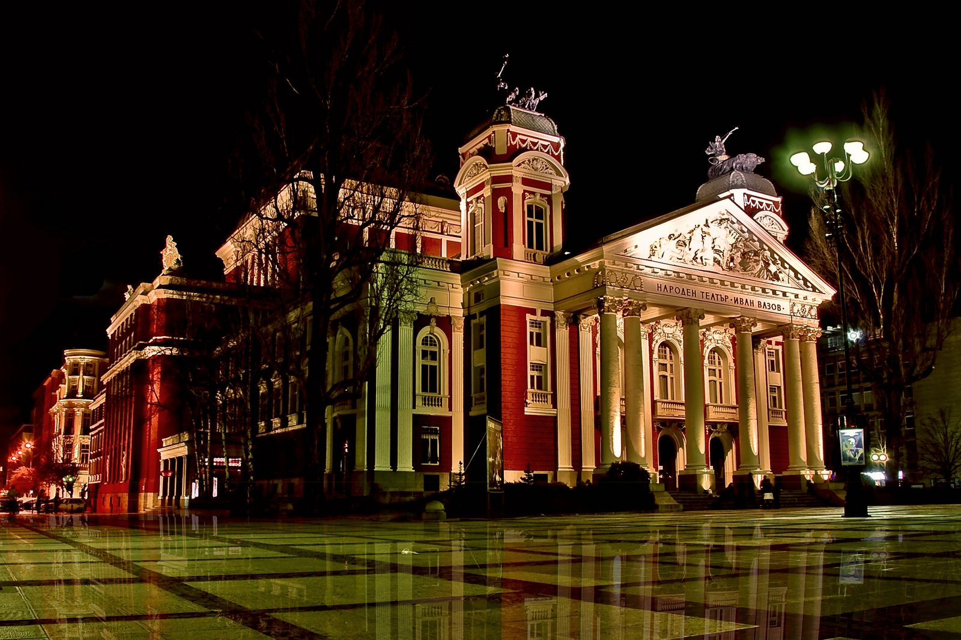

Slide 12
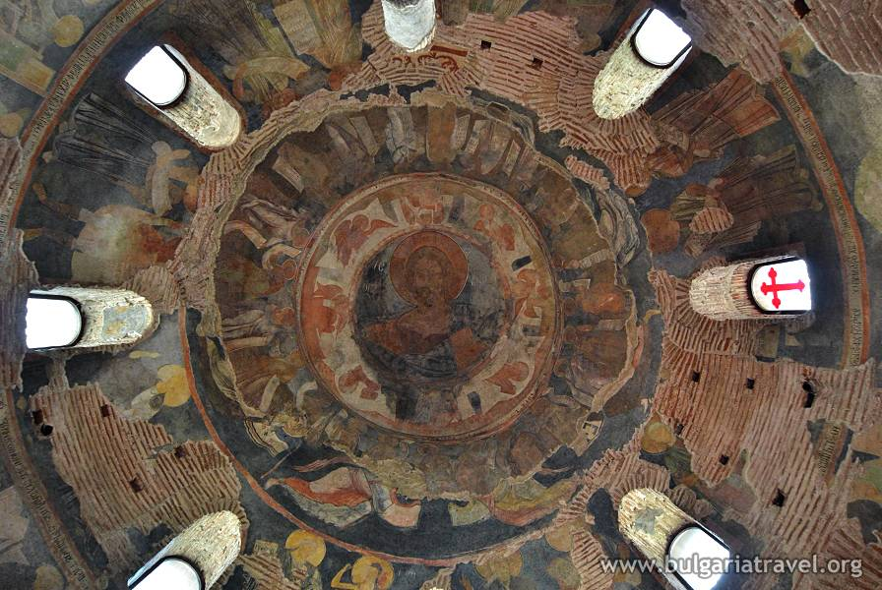
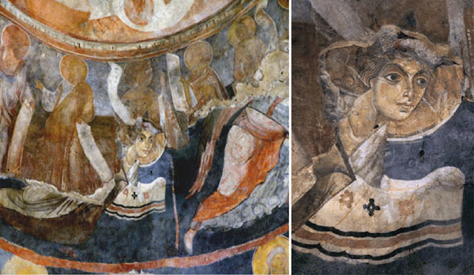
Ротонда
„Свети Георги“
Ротондата “Свети Георги” е най-старият архитектурен паметник в София и единствената запазена до покрив постройка в града, датираща от римската империя. Построена е по времето, когато София е резиденция на императорите Галерий и Константин Велики. Все още е действащ православен храм.

Slide 13
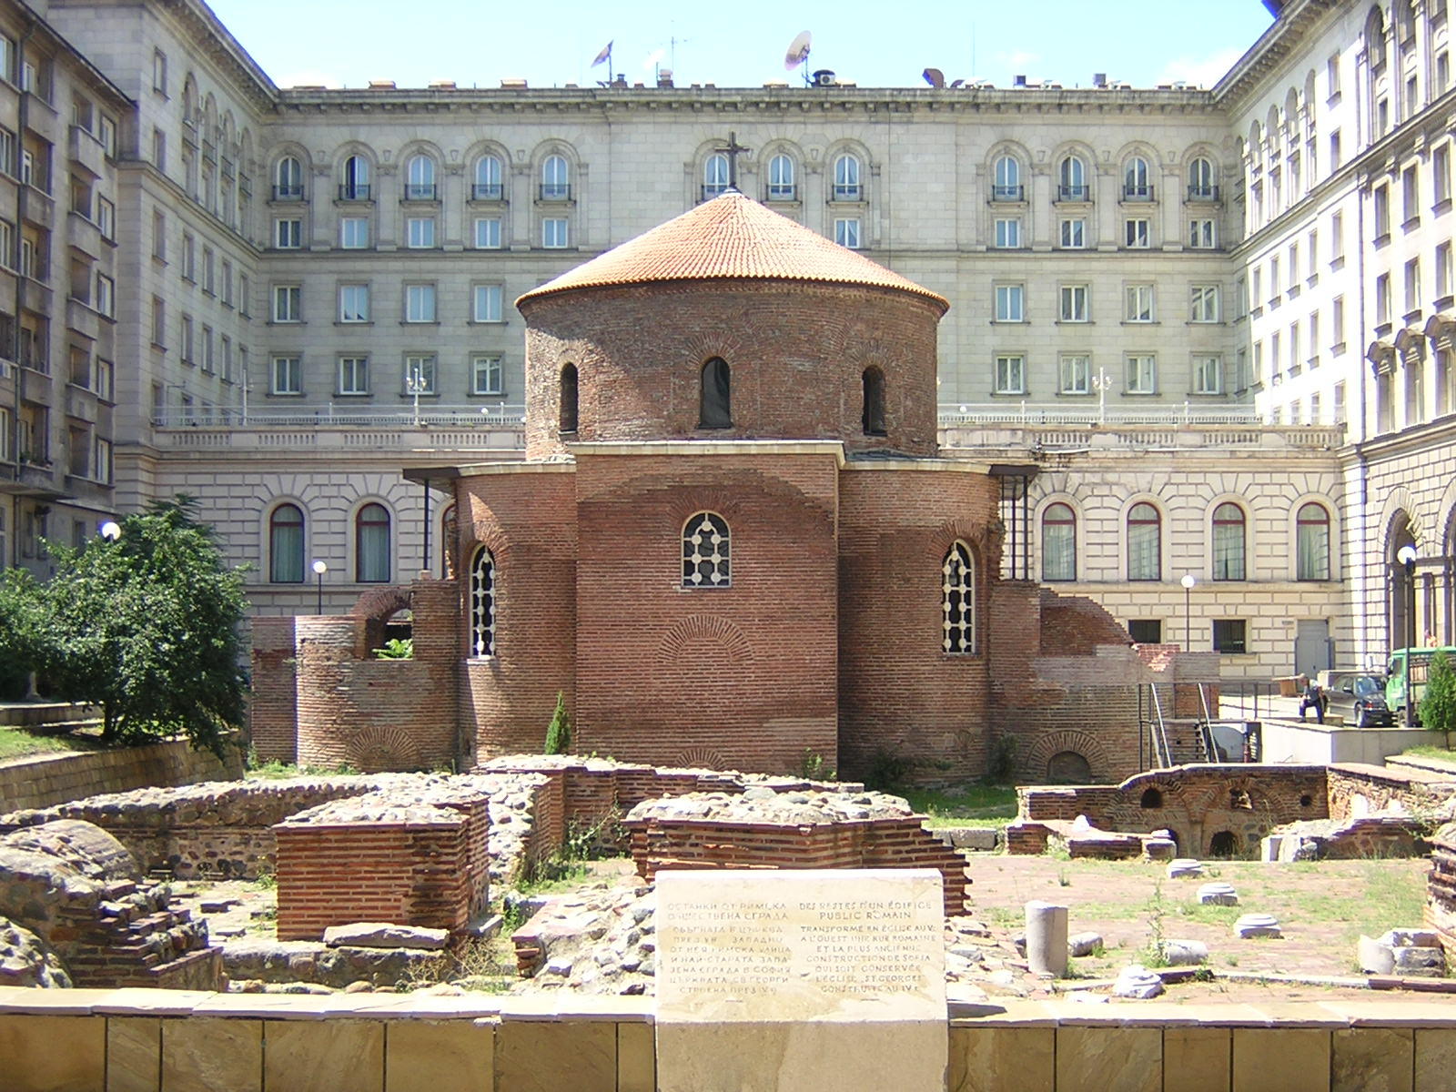

Slide 14
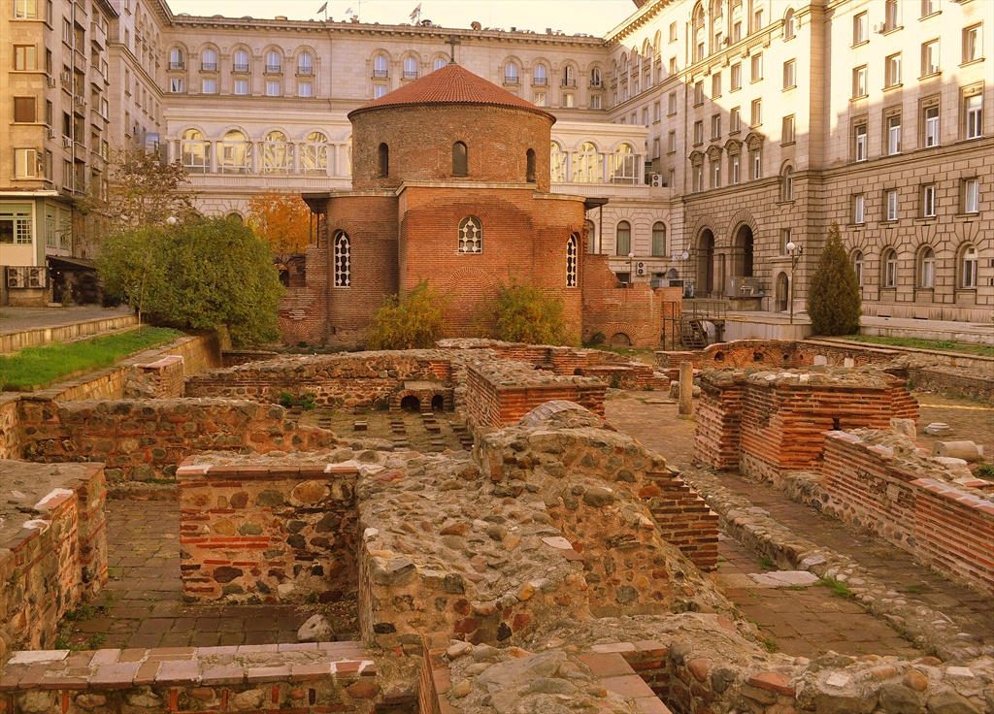

Slide 15
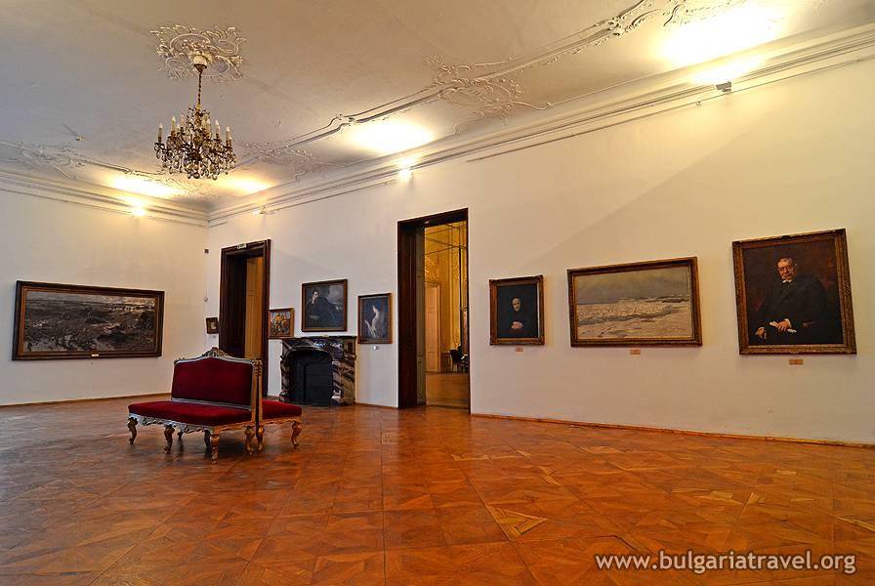
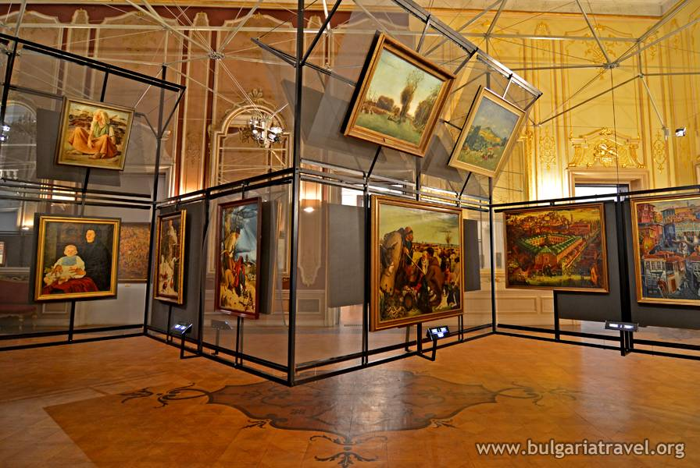
Национална художествена галерия
Най-големият и представителен музей за българско изобразително изкуство, помещава се в сградата на бившия царски дворец . Началото на колекцията е положено в 1892 година. Днес съдържа над 30 000 произведения, обособени в три основни експозиции - кавалетна живопис, графика и скулптура.

Slide 16
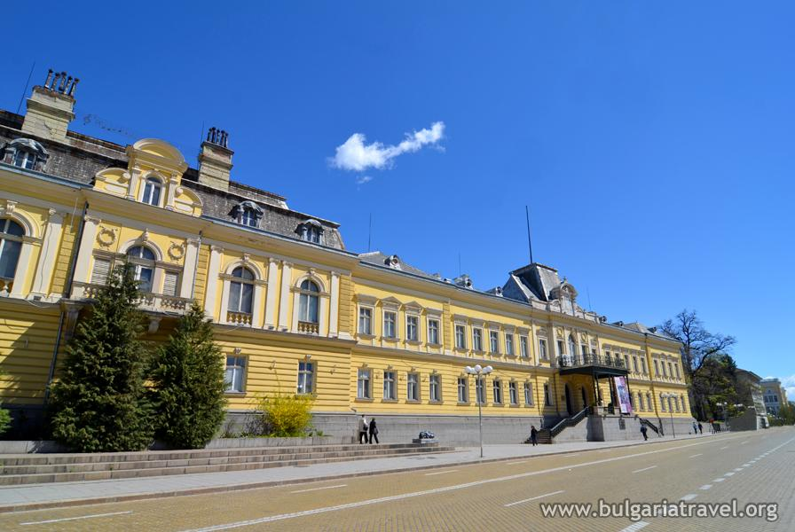

Slide 17
